Slide 1
Elementos de Estructura de computadores

Slide 2
Microsoft Visual C/C++ Express Edition 2008 o superior (Suite Visual Studio)
El lenguaje C, se puede usar para acceder a los registros asociados a la arquitectura del computador
Se puede usar, entre otros, el compilador 32 bits, versión estudiante, liberado por la empresa Microsoft
Este compilador se puede obtener, desde Internet

Slide 3
Existe una diferencia significativa entre las aplicaciones de 16 bits y las de 32 bits
Las aplicaciones de 32 bits son escritas usando Microsoft Visual C/C++ Express para Windows
Las aplicaciones de 16 bits son escritas usando Microsoft C++ para DOS, o entre otros, el compilador BorlandC, de la empresa Borland
Se sugiere que aplicaciones integradas en firmware (“embedded applications) que no requieren una interfaz visual sean escritas en C de 16 bits

Slide 4
Aplicaciones que incorporen Microsoft Windows o Windows CE, disponible para firmware (dispositivos FLASH o ROM ) con presentación gráfica usen 32 bits Visual C/C++ Express para Windows
Una aplicación de 32 bits es escrita usando cualquier de los registros de 32 bits
El espacio de memoria es esencialmente limitado a 2 GBytes para Windows

Slide 5
La versión liberada de Visual C++ Express no soporta aplicaciones de 64 bits escritas en Assembly en estos momentos
No se puede usar funciones de llamados a interrupciones de software, tales como la INT 21
Aplicaciones integradas en firmware usan instrucciones en lenguaje Assembly directamente para acceder a dispositivos de Entrada/Salida (I/O = Input/Output en inglés)
En las interfaces visuales, el acceso I/O es manejado por el “framework” del sistema operativo Windows

Slide 6
Las aplicaciones de consola en Windows32 corren en modo nativo, lo cual permite incorporar lenguaje Assembly, con solo la directiva _asm
Las aplicaciones con ventanas (“form”) de Windows son mas laboriosas ya que ellas operan en el modo administrado (“managed mode”), el cual no corre en el modo nativo del microprocesador

Slide 7
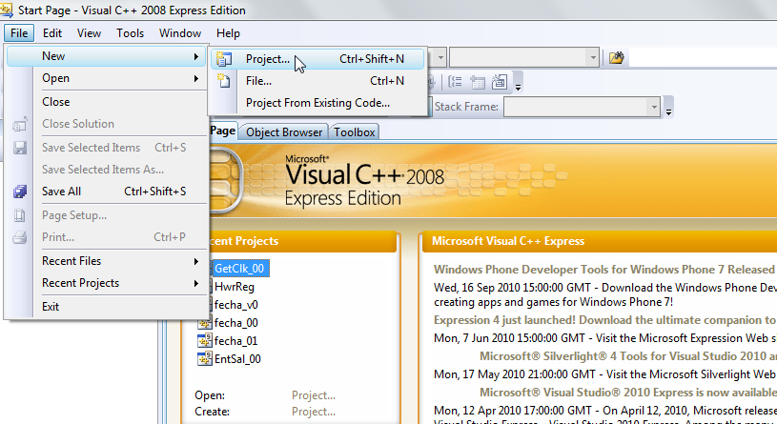
Modo de consola de 32 bit

Slide 8
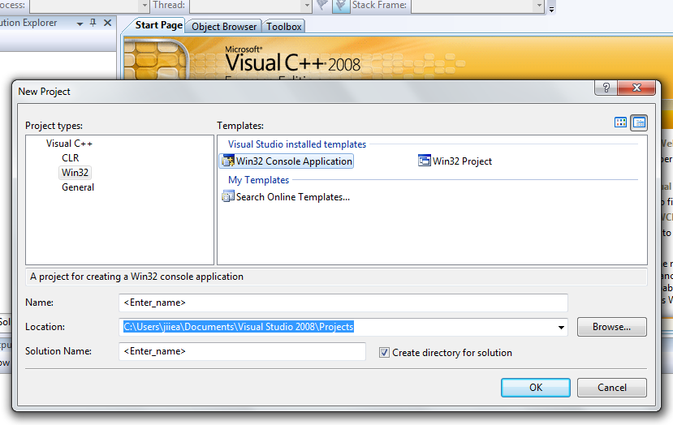


Slide 9
Direccionamiento directo a puertos E/S
Se pueden usar: _inp(port) para leer un byte de datos
Se pueden usar: _outp(port, byte_data) para escribir un byte de datos
Una alternativa al uso de _inp y _outp es el lenguaje Assembly, el cual es mas eficiente en la mayoría de los casos

Slide 10
Sin embargo, el acceso directo a los puertos en Windows NT, XP, 2000, Vista, 7 y 8, 10, 11, no pueden ser accedidos.
Para liberar los puertos y llevarlos al nivel de privilegio del usuario, se debe escribir o usar un DRIVER, que se puede bajar desde Internet
Un driver sugerido para un desarrollo practico de laboratorio: UserPort (ver en Google)

Slide 11
Desarrollando aplicaciones Visual C++ para Windows
A continuación se muestra como usar Visual C++ Express aplicaciones basadas en dialogo, usando la biblioteca MFC (Microsoft Foundation Classes )
La biblioteca MFC ha sido renombrada en Visual C++ Express como COMMON LANGUAGE RUNTIME (CLR)

Slide 13
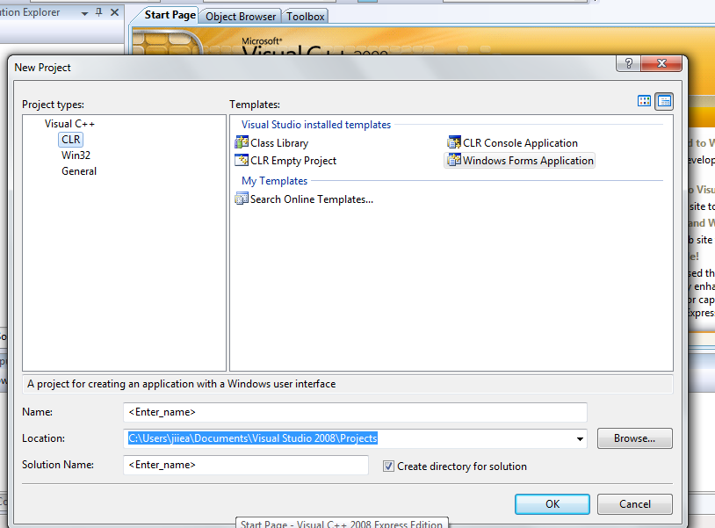

Slide 14
Assembly in_line en modo administrado
El problema principal con usar código Assembly Iinline, es que dicho código no puede ser posicionado en una clase administrada en una aplicación de ventana Windows
Para usar el Assembler, la función debe ser posicionada dentro del programa fuente antes de la clase administrada, para ser compilada

Slide 15
Un programa administrado corre bajo una maquina virtual llamada .NET y una aplicación no-administrada opera en el modo nativo del computador
El ensamblador INLINE genera código nativo para el microprocesador y así debe ser no-administrado(unmanaged) y residir antes de las clases administradas en un programa

Slide 16

Crear el proyecto

Slide 17
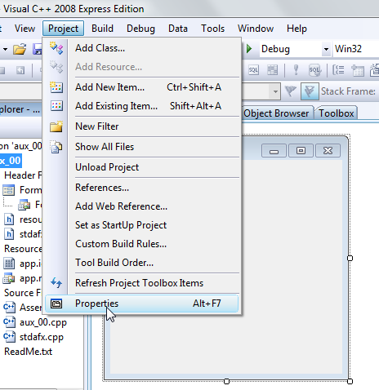
Elegir Propiedades del Proyecto

Slide 18
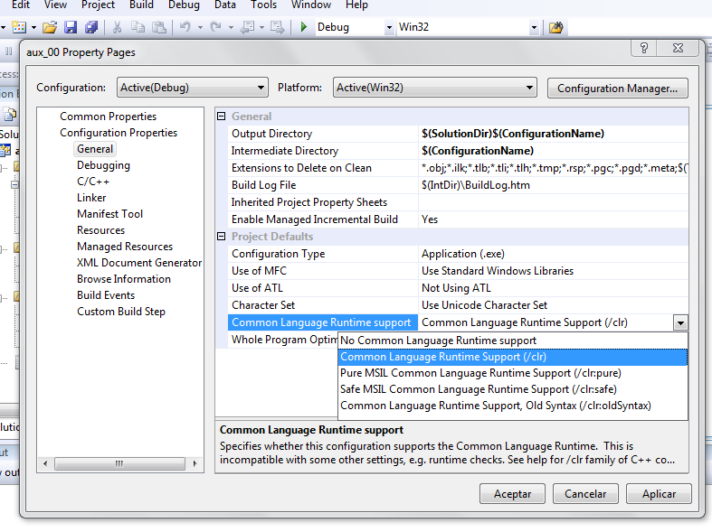
Configurar opciones como se indica

Slide 19
Compilador C en 16 bits
No se usará para computadores Pentium o superior durante el desarrollo de la asignatura

Slide 20
Fin AOC_08

